Slide 1
La sensibilité
Dr Bourezg M
CHU Constantine
Service de neurologie
Année 2019/2020

Slide 2
définition
sensibilité = aptitude des êtres vivants à réagir à des stimuli internes et externes

Slide 3
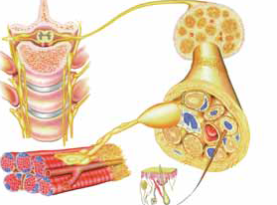
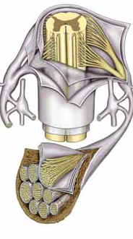
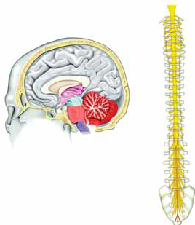
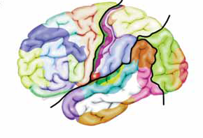

Slide 4
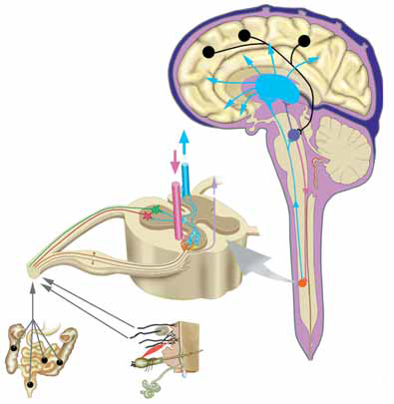
stimulus
récepteur
Influx nerveux
Conduction
Fibre nerveuse des nerfs périphériques
Faisceaux sensitifs ascendants
Cortex sensitif

Slide 5
stimulus
1-récepteur
récepteur
superficiel
Sensibilité superficielle
Influx nerveux
Conduction
Fibre nerveuse des nerfs périphériques
Faisceaux sensitifs ascendants
Cortex sensitif

Slide 6
stimulus
1-récepteur
récepteur
superficiel
Profond
Sensibilité superficielle
Sensibilité profonde
Influx nerveux
Conduction
Fibre nerveuse des nerfs périphériques
Faisceaux sensitifs ascendants
Cortex sensitif

Slide 7
stimulus
1-récepteur
récepteur
superficiel
Profond
viscères
Sensibilité superficielle
Sensibilité profonde
Sensibilité viscérale
Influx nerveux
Conduction
Fibre nerveuse des nerfs périphériques
Faisceaux sensitifs ascendants
Cortex sensitif

Slide 8
stimulus
1-récepteur
récepteur
superficiel
Sensibilité superficielle
Influx nerveux
Conduction
Sensibilité tactile
Fibre nerveuse des nerfs périphériques
Sensibilité douloureuse
Faisceaux sensitifs ascendants
Cortex sensitif
Sensibilité thermique

Slide 9
stimulus
1-récepteur
récepteur
superficiel
Profond
Sensibilité superficielle
Sensibilité profonde
Influx nerveux
Conduction
Sensibilité tactile
1-kinesthésie
Fibre nerveuse des nerfs périphériques
2-graph esthésie
Sensibilité douloureuse
Faisceaux sensitifs ascendants
Fonctions élaborées
stéréognosie
Cortex sensitif
Sensibilité thermique
pallesthesie
Equilibre et coordination

Slide 10
stimulus
1-récepteur
récepteur
superficiel
Profond
viscère
Sensibilité superficielle
Sensibilité profonde
Sensibilité viscérale
Influx nerveux
Conduction
Sensibilité tactile
1-kinesthésie
Fibre nerveuse des nerfs périphériques
2-graph esthésie
Sensibilité douloureuse
Faisceaux sensitifs ascendants
Fonctions élaborées
stéréognosie
Cortex sensitif
Sensibilité thermique
pall esthésie
Equilibre et coordination

Slide 11
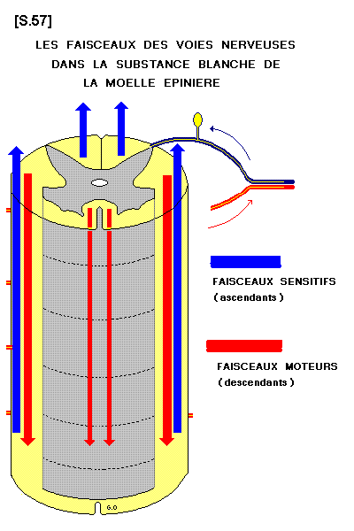
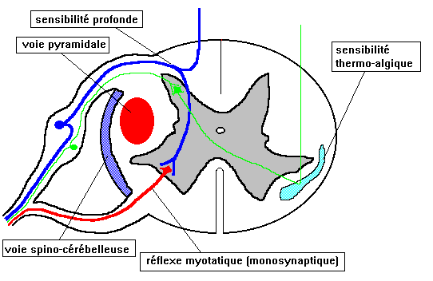
2- la conduction
stimulus
Dans le SNP: fibres sensitives des nerfs périphériques
1 récepteur
Dans le SNC: Faisceaux sensitifs ascendants
sensibilité thermo-algesique et le tact grossier : fibres de petits calibre amyélinique
sensibilité profonde et le tact epicritique: les fibres de gros calibre myelinique
La sensibilité thermo-algesique et le tact grossier : faisceau spino-thalamique
La sensibilité profonde et le tact epicritique: faisceau cordonal postérieur
Influx nerveux
2Conduction
Fibre nerveuse des nerfs périphériques
Faisceaux sensitifs ascendants
Cortex sensitif

Slide 12
Examen de la sensibilité
A- Recherche des signes subjectifs
Paresthésies: fourmillement,
Engourdissement, picotement,
Courant d’air chaud ou froid
Douleurs: topographie+++

Slide 13
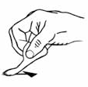
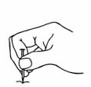
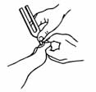
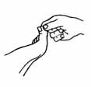
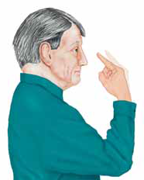
Examen de la sensibilité
A- Recherche des signes subjectifs
B- Examen de la sensibilité (yeux fermes)
1)L’examen de la sensibilité superficielle :
Tact gossier : un coton
douloureuse : une épingle
thermique: tubes chauds/ froids
(se fait en la comparant à une zone homologue dans l’hémicorps controlatéral )
2)L’examen de la sensibilité profonde et du tact epicritique:
Kinesthésie (position segmentaire)
Pallesthesie (sensibilité vibratoire): diapason
Stéréognosie et graph esthésie (fonctions élaborées)
Epreuve doigt/nez et talon/ genou yeux fermés
Position debout et marche yeux fermes
Paresthésies: fourmillement,
Engourdissement, picotement,
Courant d’air chaud ou froid
Douleurs: topographie+++

Slide 14
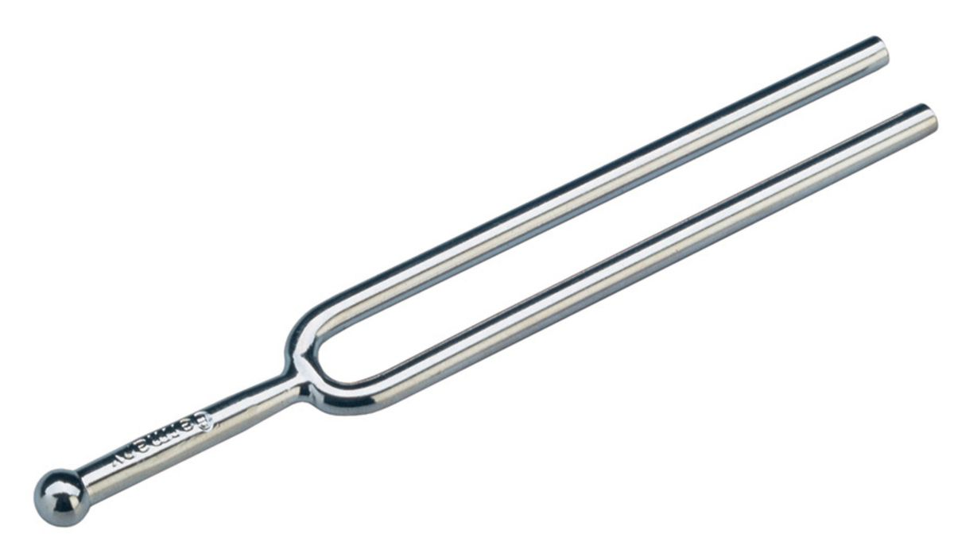

Slide 15
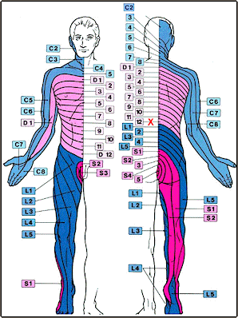

Slide 16
Examen de la sensibilité
A- Recherche des signes subjectifs
B- Examen de la sensibilité (yeux fermes)
1)L’examen de la sensibilité superficielle :
Tact gossier : un couton
douloureuse : un épingle
thermique: tubes chauds/ froids
(se fait en la comparant à une zone homologue dans l’hémicorps controlatéral )
2)L’examen de la sensibilité profonde et du tact epicritique:
Kinesthésie (position segmentaire)
Pallesthesie (sensibilité vibratoire): diapason
Stéréognosie et graph esthésie (fonctions élaborées)
Epreuve doigt/nez et talon/ genou yeux fermés
Position debout et marche yeux fermes
l’anesthésie: (-)
l’hypoesthésie: l’hyperesthésie:
l’hyperpathie: perception de douleur d’un stimulus non douloureux
- A kinesthésie
- A pallesthesie (hypopallesthesie)
- pseudo-A stéréognosie par anesthesie!
- A graphesthésie !
Ataxie proprioceptive:
Rhomberg , demarche talonnante
Dysmetrie yeux fermes
Paresthésies: fourmillement,
Engourdissement, picotement,
Courant d’air chaud ou froid
Douleurs: topographie+++

Slide 17
Syndromes sensitifs topographiques
stimulus
récepteur
1:syndrome neurogene
2: syndrome spinothalamique
3- syndrome cordonal posterieur
Influx nerveux
Conduction
2
3
Fibre nerveuse des nerfs périphériques
1
Faisceaux sensitifs ascendants
Cortex sensitif

Slide 18
Syndromes sensitifs topographiques
syndrome neurogene périphérique: association différente selon la nature (axonale/demyelinisantes) +++ de la lésion de:
Paresthésies, douleurs
Atteinte de la sensibilité superficielle
Atteinte de la sensibilité profonde
(+/- atteinte motrice ou végétative associée)
selon la topographie :
1Radiculaire: douleur radiculaire+/- trouble sensitifs de systématisation radiculaire
2Tronculaire: troubles sensitivo-moteurde systématisation tronculaire
Pluri-tronculaire : mono neuropathie multiple et poly neuropathie
3Polyradiculoneuropathie
stimulus
récepteur
Influx nerveux
Conduction
Fibre nerveuse des nerfs périphériques
2
3
Faisceaux sensitifs ascendants
1
Cortex sensitif

Slide 19
Syndromes sensitifs topographiques
stimulus
2 Syndrome spinothalamique:
Trouble de la sensibilité thermoalgesique
Niveau lésionnel++++
récepteur
Influx nerveux
Conduction
Fibre nerveuse des nerfs périphériques
2
3
Faisceaux sensitifs ascendants
1
Cortex sensitif

Slide 20
Syndromes sensitifs topographiques
stimulus
3 Syndrome cordonal posterieur:
-Signe de lhermitte
-Parestesies, douleurs+++
-Trouble de la sensibilite profonde et du tact epicritique
-Ataxie proprioceptive
-Romberg proprioceptif
récepteur
Influx nerveux
Conduction
Fibre nerveuse des nerfs périphériques
2
3
Faisceaux sensitifs ascendants
1
Cortex sensitif

